Slide 1
Федеральная служба по экологическому, технологическому и атомному надзору
(Ростехнадзор)
Ленское управление Федеральной службы по экологическому, технологическому и атомному надзору
АВАРИЙНОСТЬ И ТРАВМАТИЗМ ПРИ ОСУЩЕСТВЛЕНИИ НАДЗОРА ЗА ПОДЪЕМНЫМИ СООРУЖЕНИЯМИ
ЗА 1 ПОЛУГОДИЕ 2025 ГОДА
Докладчик:
Главный государственный инспектор отдела по надзору за подъемными сооружениями и государственного строительного надзора
Руслан Анатольевич Борисов

Slide 2
В 1 квартале 2025 года зарегистрирована 1 авария
на опасном производственном объекте Акционерного общества «Морской порт Тикси» при эксплуатации портального крана

Slide 3
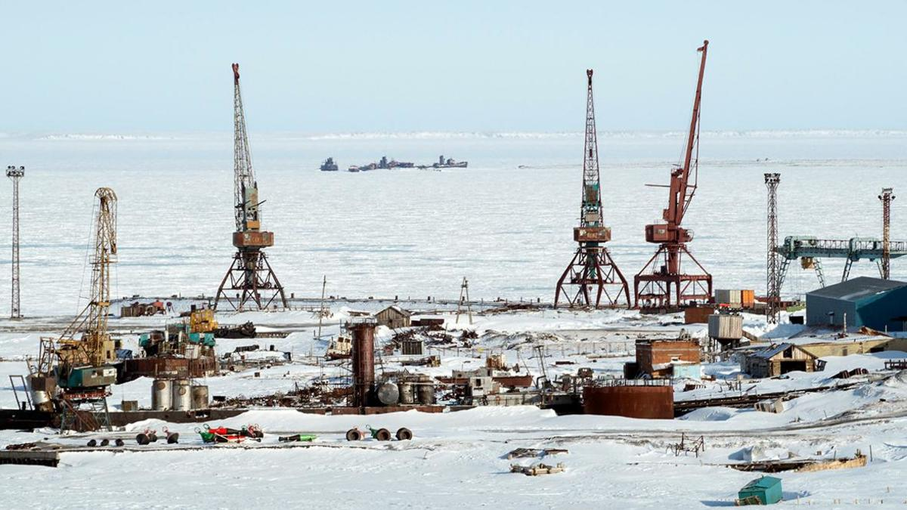
4 января 2025 года в Ленское управление Ростехнадзора от АО «Морской порт Тикси» поступило оперативное сообщение об аварии о том, что 27 января 2025 года в связи с неблагоприятными метеоусловиями, порывами ветра свыше 40 метров в секунду, произошло падение портального крана «Ганц» на пирс Восточный № 1, в результате чего кран полностью разрушен и восстановлению не подлежит. При падении чужое имущество не пострадало, пострадавших нет.

Slide 4
Приказом Ленского управления создана комиссия по расследованию причин аварии в составе представителей Ленского управления Ростехнадзора, инспекции труда Федерации профсоюзов РС(Я), администрации Булунского района РС(Я), страхового общества, АО «Морской порт Тикси», ПАО «ЛОРП».

Slide 5
17 февраля 2025 года составлен акт технического расследования причин аварии, из которого установлено следующее.
Срыв крана с противоугонных захватов произошел в результате шквального ветра с порывами до 43-44 м/с. В следствие чего портальный кран начал самопроизвольное движение (5-7 метров от места стоянки) по рельсовому пути, в результате чего произошло разрушение передних стоек при этом кран сошёл с рельсов и опрокинулся. На пирсе Восточный № 1 на причалах № 11 и № 12 произошло разрушение железобетонных сборных плит покрытия пирса. Также при падении портальный кран «Ганц» стрелой задел портальный кран «Сокол», кран получил повреждения машинного отделения с правой стороны. Пострадавших нет. Портальный кран «Ганц» восстановлению не подлежит.

Slide 6
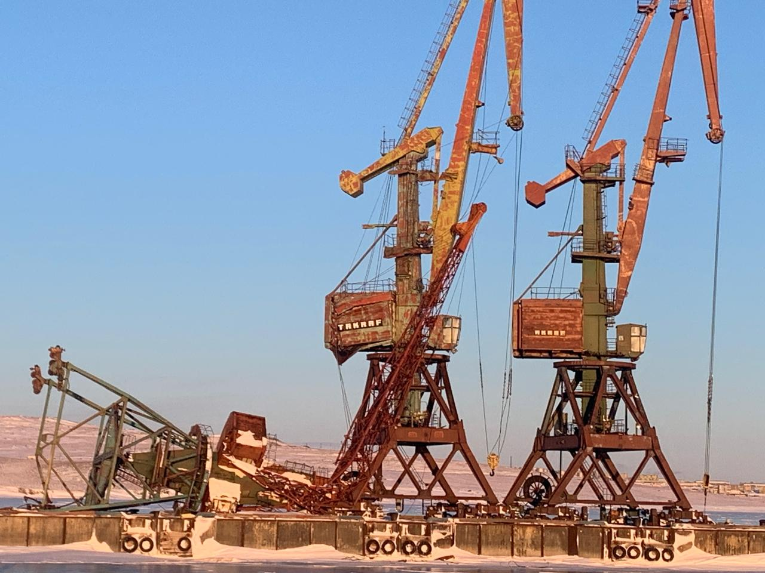

Slide 7
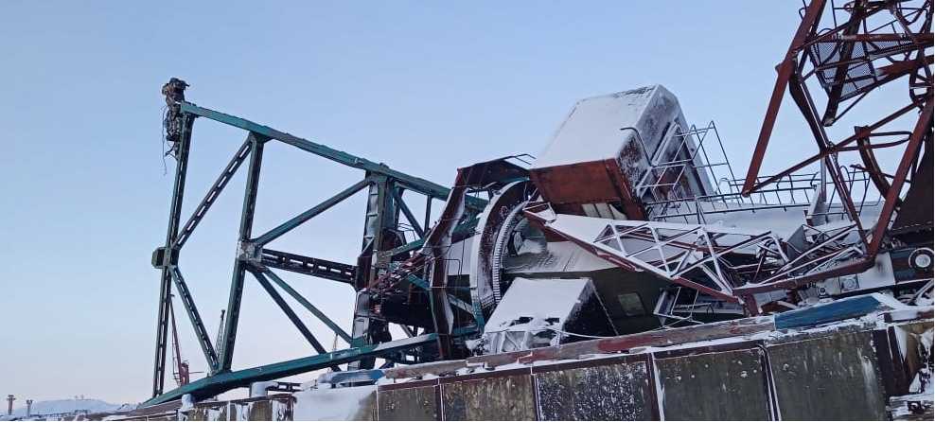

Slide 8
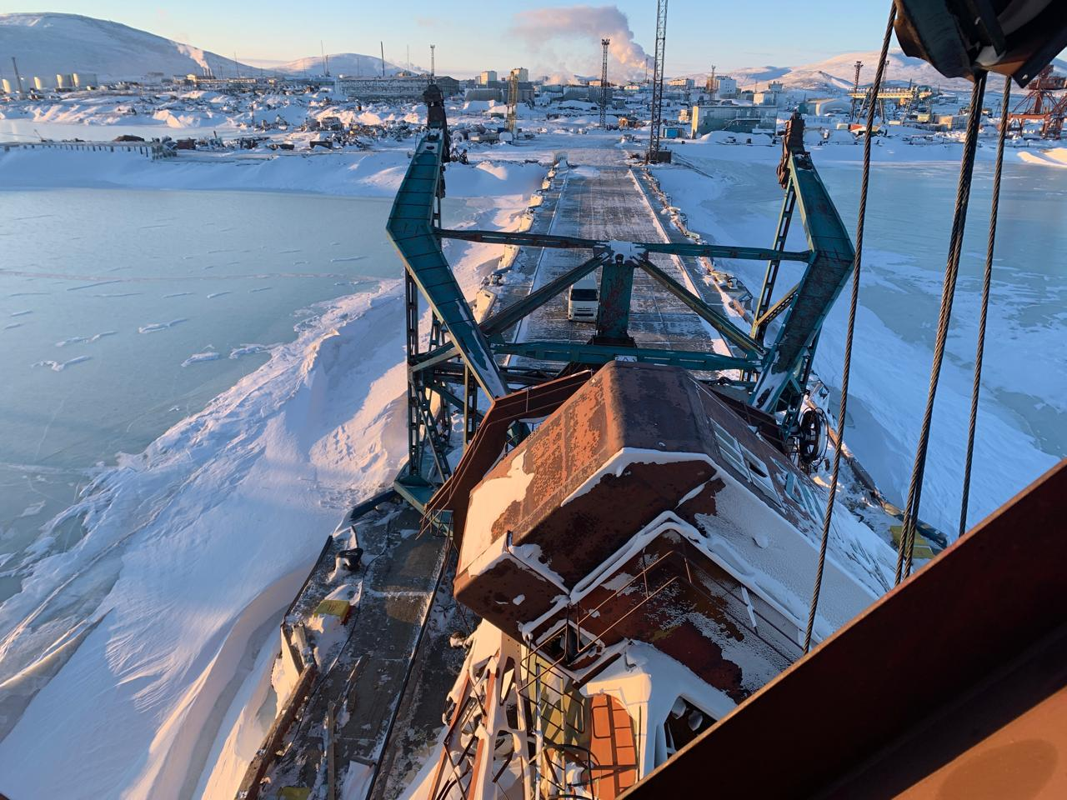

Slide 9
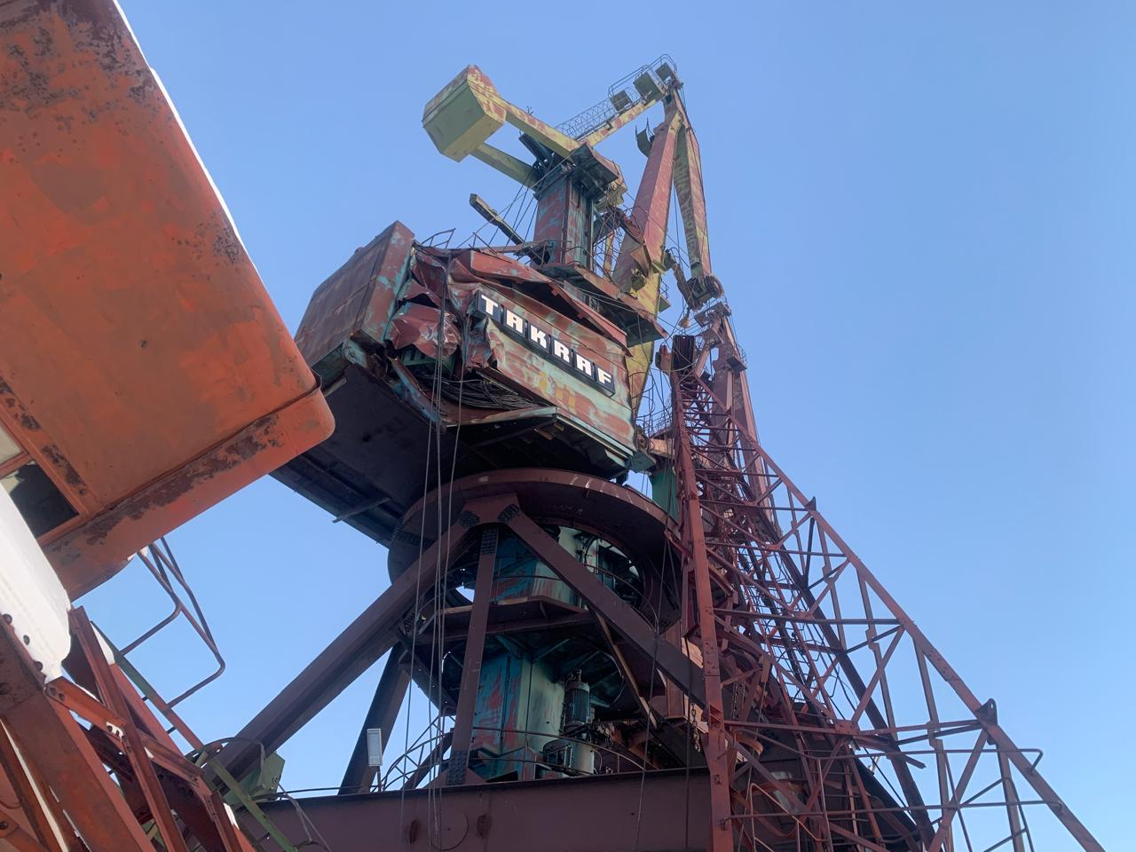

Slide 10
Технические причины аварии:
Неудовлетворительное состояние металлоконструкции портального крана «Ганц».
Организационные причины аварии:
На предприятии система производственного контроля не соответствует действующим нормативным документам;
У управляющего директора - главного инженера отсутствует должностная инструкция доведенная под роспись; безопасное производство работ»;
На предприятии не создано собственное подразделение, отвечающее за периодический осмотр, технический осмотр, ремонт, а также отсутствует договор со специализированной организацией которая должна проводить вышеперечисленные действия;
На предприятие отсутствуют разработанные, утвержденные и доведенные под роспись до работников технологические карты (проекты производства работ), в том числе при работе двух ПС;
На предприятии не создана аттестационная комиссия предприятия по проверки знаний рабочего персонала (крановщики, стропальщики);
Отсутствует договор со специализированной организацией на обслуживание, ремонт, наладку приборов безопасности;
Отсутствуют данные о плановых проверках не реже одного раза в год под руководством инженерно-технического работника, ответственного осуществление производственного контроля при эксплуатации ПС рельсового пути.
Отсутствие контроля за техническим состоянием крана со стороны ИТР, ответственного за осуществление производственного контроля при эксплуатации ПС;
Не установлен порядок ПС в нерабочее состояние;
Не определена численность персонала ИТР распорядительным актом.
Прочие причины аварии:
Метеорологические условия шквальный ветер с порывами до 43-44 м/с, которые превышают ветровую нагрузку в соответствии с данными паспорта портального крана.

Slide 11
Комиссией в ходе расследования причин аварии было выявлено:
﻿﻿﻿На предприятии отсутствует производственный контроль.
﻿﻿﻿На предприятии отсутствует приказ о назначении «Ответственного за содержание подъемных сооружений в работоспособном состоянии», «Ответственного за безопасное производство работ».
﻿﻿﻿Отсутствует персонал ИТР замещающий на время отпуска, командировки, болезни или в других случаях отсутствия ответственных инженерно-технических работников имеющих соответствующую квалификацию, прошедших обучение и аттестацию.
﻿﻿﻿На предприятии не создано собственное подразделение, отвечающее за периодический осмотр, технический осмотр, ремонт, а также отсутствует договор со специализированной организацией, которая должна проводить вышеперечисленные действия.
﻿﻿﻿Отсутствует договор со специализированной организацией на обслуживание, ремонт и наладку приборов безопасности.
На предприятие отсутствуют разработанные, утвержденные и доведенные под роспись до работников технологические карты (проекты производства работ), в том числе при работе двух ПС.
﻿﻿﻿На предприятии отсутствует разработанный и доведенный под роспись до работников порядок (производственные инструкции) определяющий действия персонала в аварийных ситуациях.
На предприятии не установлен порядок допуска к самостоятельной работе крановщиков, стропальщиков.
﻿﻿﻿На предприятии отсутствуют обученные и прошедшие инструктаж по специальности «Стропальщик».
﻿﻿﻿﻿Не ведется паспорт подкрановых путей.
﻿﻿﻿﻿Отсутствуют данные о плановых проверках не реже одного раза в год под руководством инженерно-технического работника, ответственного за осуществление производственного контроля при эксплуатации ПС рельсового пути.
﻿﻿﻿﻿Отсутствуют паспорта тупиковых упоров.
﻿﻿﻿﻿Осмотр съемных грузозахватных приспособлений производится не аттестованным персоналом
﻿﻿﻿﻿Отсутствует ремонтный журнал.
﻿﻿﻿﻿Не установлен порядок приведения ПС в безопасное положение в нерабочем состоянии.
﻿﻿﻿﻿Не установлен порядок обмена сигналами между стропальщиками и крановщиками, в том числе при работе в стесненных условиях.
﻿﻿﻿﻿Не установлен порядок выдачи ключ-марки крановщикам перед началом смены.
На рельсовом пути не выделен и не обозначен участок для стоянки ПС.

Slide 12
По результатам технического расследования причин аварии на опасном производственном объекте АО «Морской порт «Тикси» привлечено к административной ответственности по ч. 1 ст. 9.1 КоАП РФ в виде штрафа в размере 300 000 тыс. руб. за нарушения требований в области промышленной безопасности.

Slide 13
СПАСИБО ЗА ВНИМАНИЕ
Главный государственный инспектор отдела по надзору за подъемными сооружениями и государственного строительного надзора
  Борисов Руслан Анатольевич

